Slide 1
LECO气体分析仪器AI赋能远程运维系统
课题背景、目标与技术实现
围绕 LECO 气体分析仪器远程运维场景，构建“稳定通信 + AI 诊断 + 自动处置”的智能化能力
课题背景
课题目标
技术实现
传统运维依赖人工现场或远程手动操作
稳定 TCP/HTTP 通信与指令下发
仪器侧（Bridge / Web / Queue / CLI → 仪器）已基本实现；
扩展为各实验室部署 CornerstoneAgent，公司内网部署仪器智能体与知识库，支撑对话查询与运维知识检索。
效率低、响应慢、故障预判能力弱
异常检测、故障预警、趋势预测
引入 AI 提升主动运维与智能诊断水平
形成“远程控制 + 智能分析 + 自动处置”
技术架构图
公司内网
各实验室
仪器知识库
宝武聊天 / 运维入口
仪器智能体
任务 · 对话 · 采集
Bridge · Web · Queue · CLI
（已实现）
CornerstoneAgent
LECO 气体分析仪器
公司大模型
统一协议
分层部署
REST 能力
AI 扩展
TCP/XML + Bridge REST
仪器侧 + 边缘 Agent + 公司内网
Bridge REST；Web /api 反代
Agent + 智能体 + 知识库 + 大模型
AI 生成

Slide 2
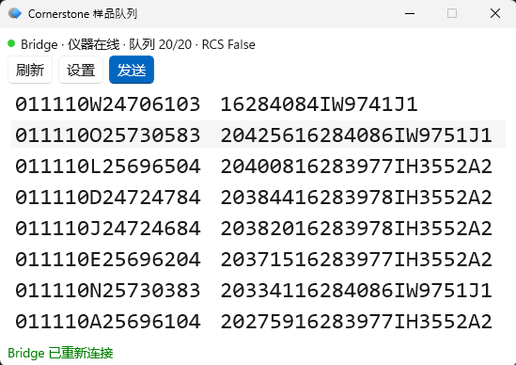
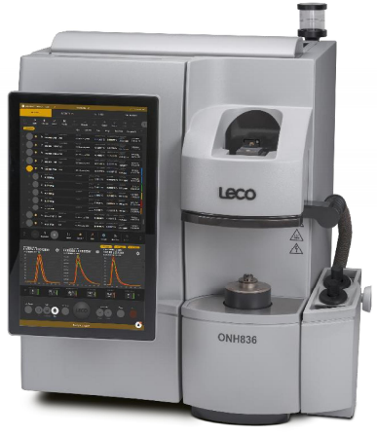
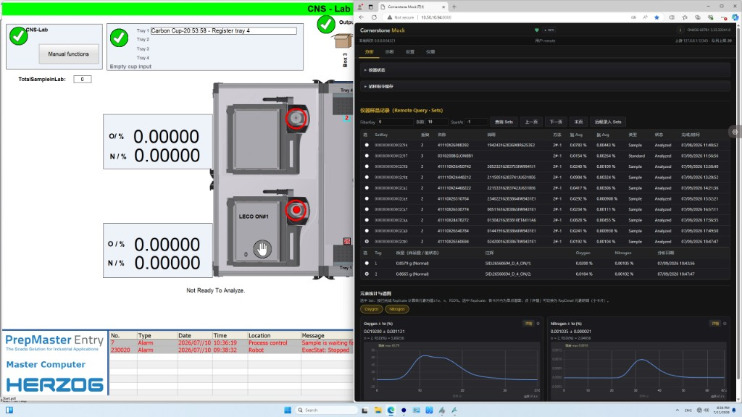
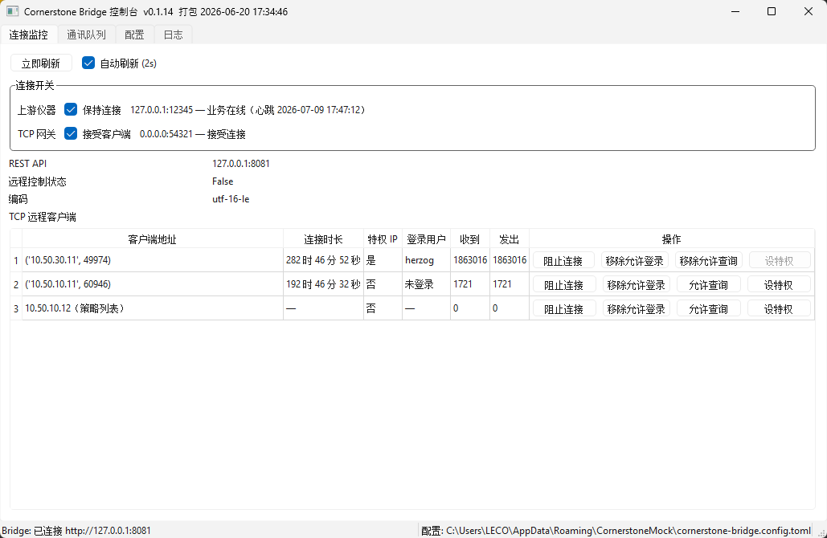
LECO气体分析仪器AI赋能远程运维系统
项目进展及效果
远程控制底座与多入口已落地，当前聚焦大模型对接与对话式查询
已实现
已实现
规划中
对接中
暂缓
阶段 0-1
仪器侧通信底座
Bridge · Web · CLI
阶段 1b
Queue 试样缓存
阶段 2
边缘 CornerstoneAgent
采集 · 规则 · 信息窗口
阶段 3
公司内网
智能体 · 知识库 · 大模型
远期
北向 Modbus / MQTT
已完成 · 基础能力
Bridge / Web 分包与配置拆分
TCP 网关 + REST + XML 解析
Bridge 控制台、Web 分析页
Queue 悬浮窗与在线管理
仪器侧：多重连接和样品队列
控制端：仪器分析与管理
Bridge控制台 · 接管仪器连接 Queue 悬浮窗 · 试样代码缓存
Web 分析页 · 数据与状态查询
当前目标
学习了解公司大模型平台使用；
搭建测试环境，争取打通网络环境；
后续计划
跑通对话查询分析结果与仪器状态；
探索对话功能集成到宝武聊天；
建立说明书、图纸、应用文档、维修经验等仪器知识库；
AI 生成

